Slide 1

Strukturierte Befundtemplates der DRG

Slide 2
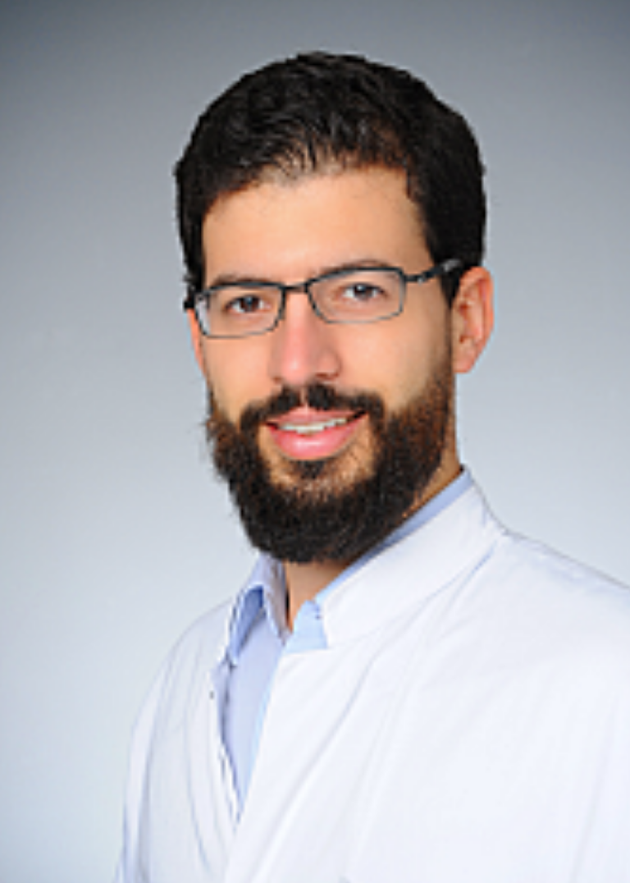
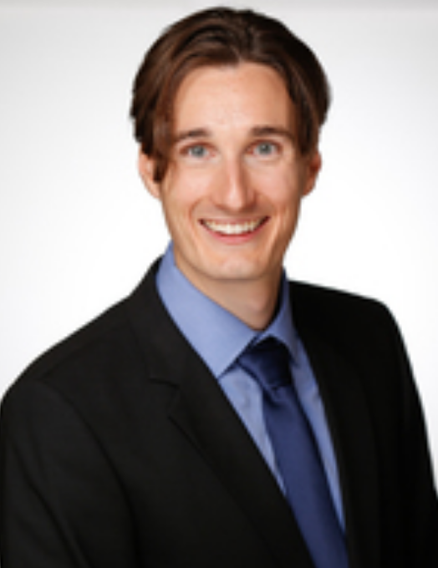


Taskforce Strukturierte Befundung DRG
Dr. Daniel Pinto dos Santos
Dr. Andreas M. Bucher
Dr. Malte M. Sieren
Notes:
Hab mein Foto geupdated – jetzt sollten wir die Auflösung ungefähr ähnlich machen, garde malte wirkt noch bissi zu blurry in der Resolution☺
Ich geb zu, die Fotos sind noch ausbaufähig ;)
Kann auch gerne an das Ende. Finde Fotos immer ganz nett. Dann kann jeder noch rekapitulieren wer gerade wovon berichtet hat.

Slide 3


Zielsetzung
Qualitätsgesicherte, auf klinisch relevante Informationen fokussierte, öffentlich zugängliche Templates
AGIT LOGO
Zuweiser LOGO
Notes:
Einmal ein Schlagwortsatz + die jeweils Beteiligten. Hier mal Beispielhaft mit MSK Hintergrund.
Daniel hast du ein HQ AGIT Logo?

Slide 4
Strukturiert
Freitext
Bam
a) Ba-Bam
Bam
Bam
Bam
Palaver Rababer, blah blah blah blah blah blah blah blah blah blah blah blah blah blah blah blah blah blah blah blah Bam blah blah blah blah blah blah blah blah blah blah blah blah blah blah blah blah blah blah blah blah Bam blah blah blah blah blah blah blah blah blah blah blah blah blah blah blah blah blah blah blah Bam blah blah blah blah blah blah blah blah blah blah (…)
Notes:
Könnte man hier das schöne Beispiel mit dem Laborbefund von Daniel aber als radiologisches Beispiel
einfügen? Rechts knackiger Rö-THX o.ä., links langer Prosatext

Slide 5
Strukturiert
Freitext
Relevante Informationen für den klinischen Zuweiser
Qualitativ-kategorisierte, quantitative + semi-quantitative Informationen
Komplexe Zusammenhänge
Weiterführende Befunde über die Fragestellung hinaus
Minimal notwendige Menge strukturierter Befundinhalte entscheidendes Kriterium ist die klinische Relevanz
Maximale Qualität / verlässliche Reproduzierbarkeit ohne Einschränkung der Befundung
Notes:
Formen sind Versuch eine Waage zu stilisieren

Slide 6
Vorteile des Arbeitens mit Strukturierten Befundtemplates
Die relevantesten Punkte können nicht vergessen werden
Auch die Negation eines wichtigen Punktes vermeidet Rückfragen
Quantifizierbarkeit der Befundinformationen
Effizientere Lesbarkeit für den Zuweiser
Standardisiertes Befundformat auch zwischen Befundern auf gleichem Qualitätsniveau

Slide 7
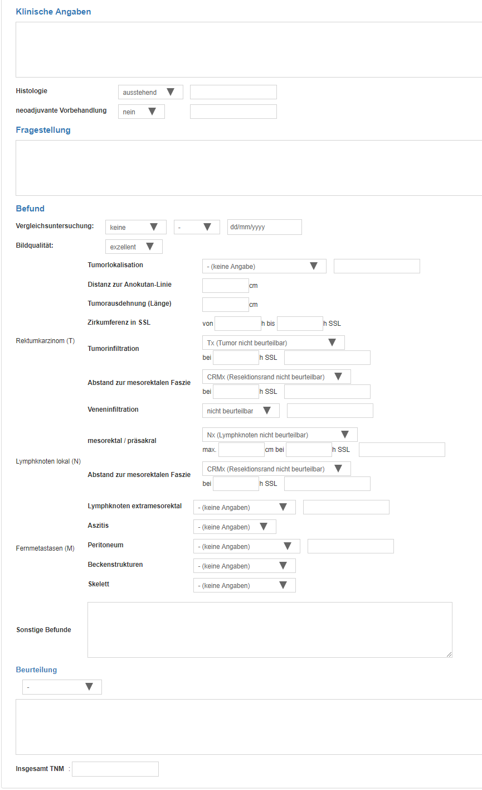
Beispiel: Strukturiertes Befundtemplate der DRG
Übertrag aus KIS
Klinische Angaben
Fragstellung
Strukturierter Befund
Interaktive, hierarchische Elemente:
Ja/Nein
Kategorisierte Dropdown-Menus
Quantitative und semi-quantitative
Parameter
Freitext
Beurteilung
Berechnungen von Scores
Definierte Textbausteine

Slide 8
Workflow Template-Erstellung
Definition des Templates;
Arbeitsbeginn
Abstimmen von Qualitätskriterien mit Zuweisern
Qualitätsprüfung durch die
DRG-AG
Zertifizierung durch die
DRG-AG
Veröffent-lichung
DRG-HomePage
Erstellen des Template-Inhaltes in der Word-Arbeitsversion
Ggf. Revision und Restrukturierung
Codierung
in HTML
Notes:
Habe hier eine kleine Variation eingefügt. Denke, es würde Sinn machen, Qualitätskriterien frühzeitig mit den Zuweisern abzustimmen und in der Endphase nur noch einen weiteren Player – nämlich die AG‘s – im Boot zu haben. Das würde den Workflow wahrscheinlich erleichtern.

Slide 9
Format strukturierter Befundtemplates
Arbeitsversion in Word mit kategorisierten Bulletpoints:
Klinische Informationen, Fragestellung
Strukturierter Abschnitt: Klar definierte, klinisch relevante Angaben
Freitext: oben nicht erfassten Befundangaben
Beurteilung / bewertender Score
Endversion in HTML-5 MRRT, von der DRG codiert.
Veröffentlichung mit Download und Anwendermaske auf der DRG HomePage.

Slide 10
Pitfalls: Erstellung strukturierter Befundtemplates
Keine strukturierte Befundungsdokumentation aller enthaltenen Bildbefunde Fokus auf klinisch relevante Informationen
→ Kritische Prüfung jeder Angabe im strukturierten Abschnitt!
Eindeutige Definition jeder Angabe im strukturierten Abschnitt
→ Auswahl: Ja / Nein
→ quantiative / semi-quantitative Angaben
→ kategorisierte qualitative Angaben
Notes:
Ja / Nein Auswahl entspricht doch einer Checkbox oder? Einfach Checkbox nennen?

Slide 11
Portfolio strukturierter Befundungstemplates der DRG
Kardiovaskuläre Bildgebung
…
MSK Bildgebung
…
Onkologische Bildgebung
…
Notfalldiagnostik
…
Neurologische Bildgebung
…

Slide 12
Kontakt: agit-sr@googlegroups.com
Dr. Daniel Pinto dos Santos
Dr. Malte M. Sieren
Dr. Andreas M. Bucher

